Slide 1
일본의 美의식
3조(일석삼조)

Slide 2
3조 일석 삼조 - 조원 소개
조 장 : 이창현_ 20928336 (자동차 공학과)
부조장 : 안윤기_ 21028196 (기 계 공학과)
신유진_ 21103147 (영어 영문학과)
조 원 : 조송희_ 21103309 (영어 영문학과)
박애란_ 21102766 (영어 영문학과)
오경석_ 21028329 (자동차 공학과)

Slide 3
목차
일본 전통 도자기
일본 정원
일본 음식문화
일본 전통의상
일본 전통그림
일본 화투문화

Slide 4
일본 전통 도자기

Slide 5
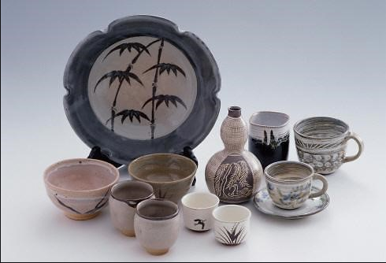
<일본 전통 도자기>
도자기란?
-변형이 쉬운 점토로 모양을 성형하여 고온으로 구워 딱딱해진 기물
-굽는 온도에 따라 토기, 도기, 자기로 구분
-도자기란 단어는 주로 동아시아에서 주로 쓰이는데 일본에서는 세토모노 혹은 아키모노로 불림

Slide 6
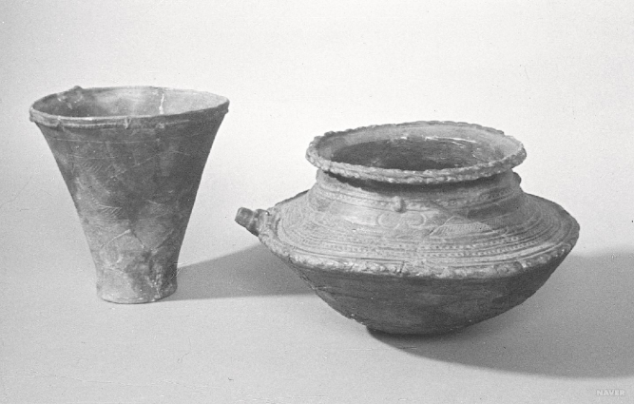
<일본 전통 도자기>
고대의 도자기
◎ 약 1만 2천년 전 ~ 기원전 3세기의 야요이 시대
조몬 토기

Slide 7
<일본 전통 도자기>
고대의 도자기
◎ 기원전 4세기 ~ 기원 후 3세기 야요이 시대
-야요이 토기

Slide 8
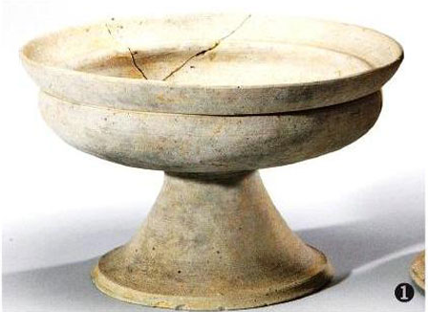
<일본 전통 도자기>
◎ 고분시대 ~ 헤이안 시대
-스에키 도기

Slide 9
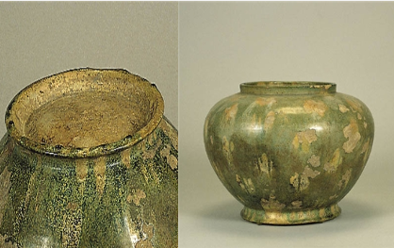
<일본 전통 도자기>
◎ 나라 시대
-삼채도기

Slide 10
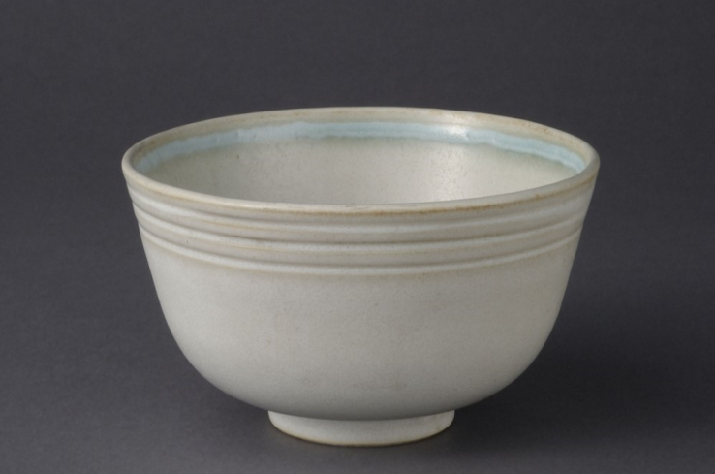
<일본 전통 도자기>
◎ 헤이안 시대
-회색 도기

Slide 11
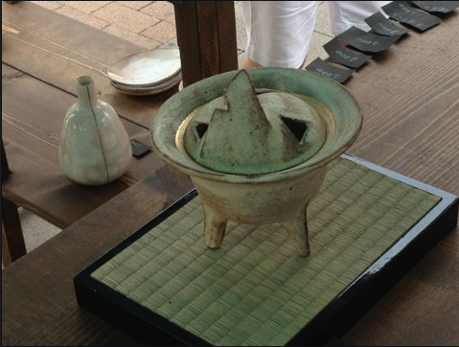
<일본 전통 도자기>
◎ 헤이안 시대 후기
-세토야키

Slide 12
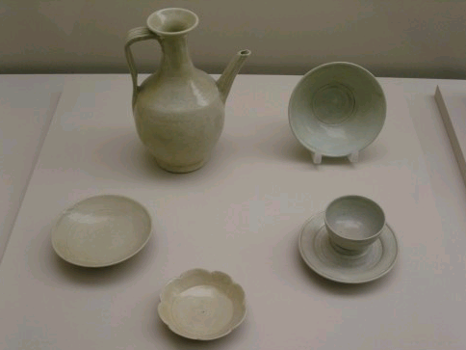
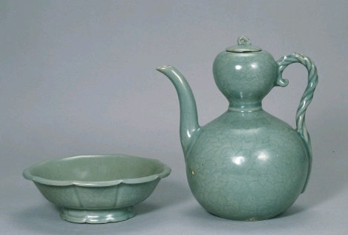
<일본 전통 도자기>
중세의 도자기
*다도의 성립
◎ 카마쿠라, 무로마치 시대
- 고려 백자 - 고려 청자

Slide 13
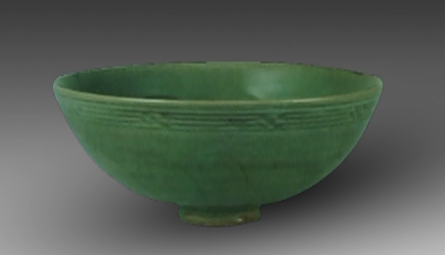
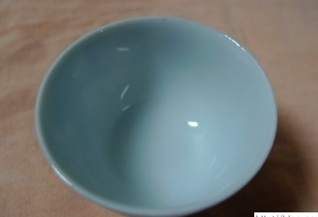
<일본 전통 도자기>
중세의 도자기
*다도의 성립
◎ 무로마치 시대 말기 ~ 모모야마 시대
- 일본 청자 -일본 청화백자

Slide 14
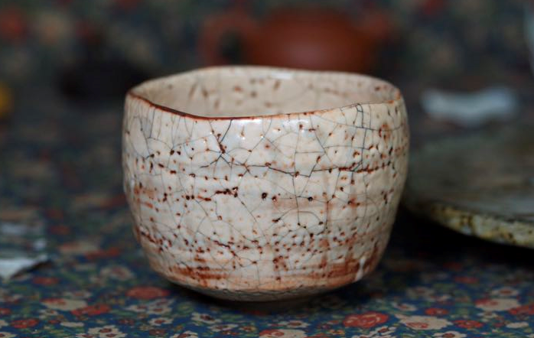
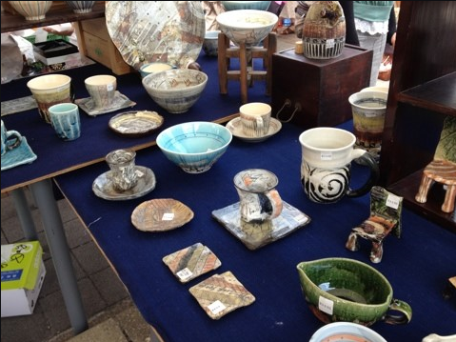
<일본 전통 도자기>
◎ 15세기 말
- 시노 차완 - 오늘날의 세토 다도구

Slide 15
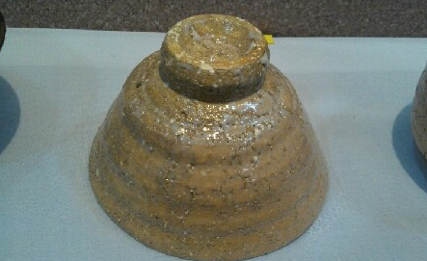
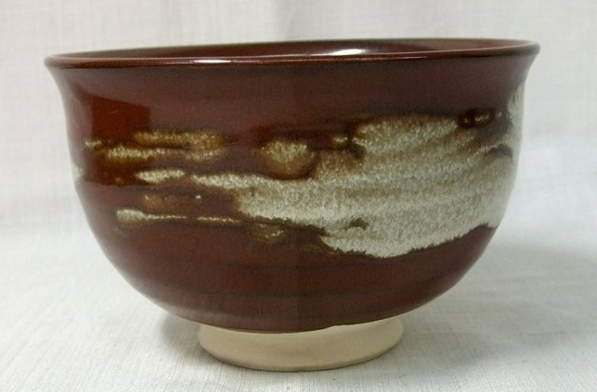
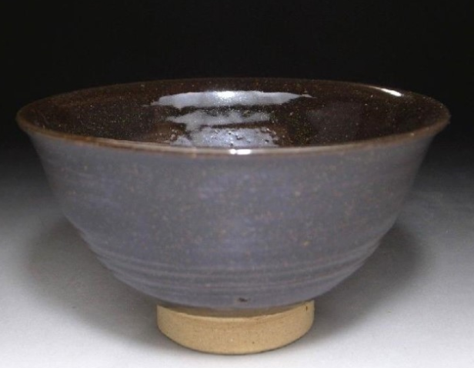
<일본 전통 도자기>
다양화 되는 에도 시대의 도자기
다양한 유약을 쓰는 근세의 도자기
-리쿠야키

Slide 16
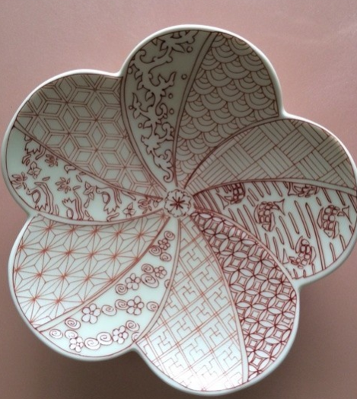
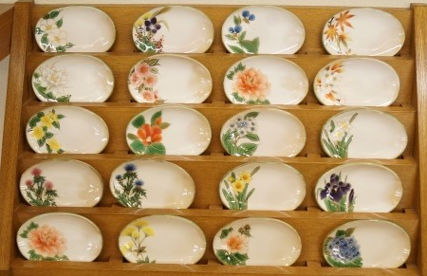
<일본 전통 도자기>
◎ 근세 에도 시대 , 1616년
- 아리타 도자기 - 교토 도자기

Slide 17
아리타 도자기

Slide 18
일본 정원

Slide 19
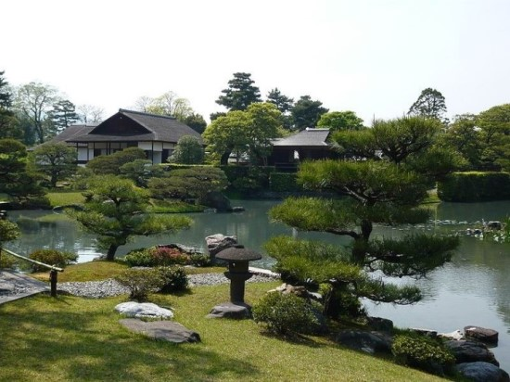
<일본 정원>
정원의 양식
정(庭)은 작업이나 행사를 하기 위한 장소를 가리키는 말로서 평탄한 땅을 의미
원(園)은 야채나 과일나무, 또는 화초를 재배하고 있는 ‘둘러싸인 땅’을 의미

Slide 20
<일본 정원>
정원의 3가지 유형
1. 지센식 정원 : 주유식, 회유식
- 기본적으로 연못을 파서 그 주위에 감상거리를 만드는 정원
2. 가레산스이식 정원 : 선원식, 지정식
- 연못이나 흐르는 물은 없지만 바닥에 잘게 부순 돌이나 흰모래를 깔아 수면과 같은 분위기를 나타내는 방식으로 고도의 상징성을 갖는다.
3.로지식 정원 : 초암식, 쇼인식
- 다실의 정원, 다실에 이르는 통로로서 다도의 독특한 분위기를 자아낼 수 있도록 꾸민 정원, 차니와

Slide 21
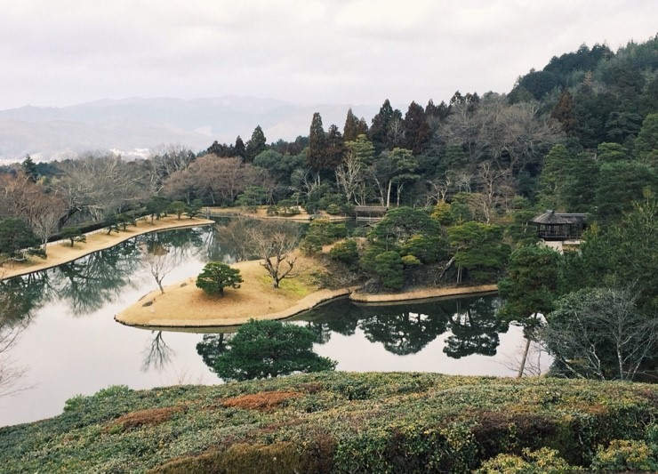
<일본 정원>
차경(借景)
정원의 배후에 있는 산이나 바다, 호수, 사원의 건축물 등을 배경으로 활용
헤이안 시대부터 이용되었으며, 대표적 정원은 ‘슈가쿠인 이궁’의 정원이 있다.

Slide 22
<일본 정원>
아스카 나라 시대의 정원
- 고대 문헌 기록 중에서 정원에 관한 기록은 ‘일본서기’ 스이코 천황 때의 기록이 있다. 소가 우마코의 집 안에 정원이 있었음이 기록
- 고고학적인 발굴로 확인되어 곡수연(曲水宴)을 개최한 정원이 확인
신덴즈쿠리의 정원
10세기 중엽 이후 후지와라씨가 정치의 실권을 장악하던 시대에 귀족들은 막강한 재력을 바탕으로 독자적인 양식의 정원을 만들어 거닐거나 내다보면서 그 아름다움을 즐겼다. 이런 귀족들의 저택 건축 양식을 신덴즈쿠리라고 부른다.

Slide 23
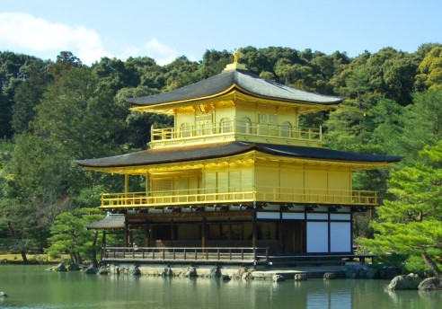
<일본 정원>
정토교 사원의 정원
정토 형식의 건축물과 정원은 후지와라 모토히라가 세운 모쓰지가 유명하다. 14세기 말에 금각사(로쿠온지 또는 긴카쿠지)
선종 사원의 정원
1. 불립문자
2. 화려한 색채나 장식을 좋아하지 않음
3. 좌선을 중요하게 여겼음
4. 영원히 변치 않는 돌(石)

Slide 24
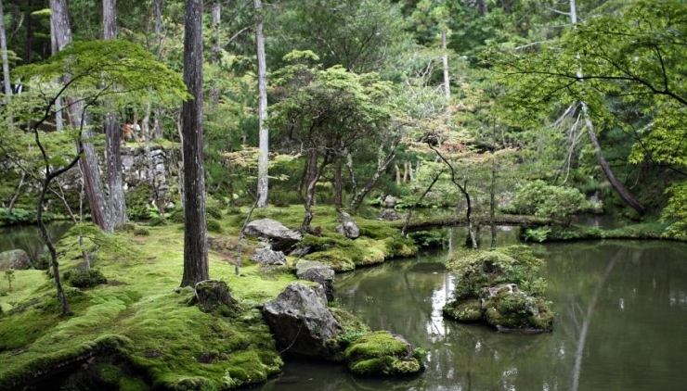
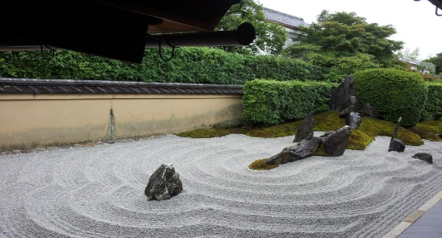
<일본 정원>
사이호지의 세키테이
- 무소 소세키가 만든 교토의 사이호지의 정원
다이토쿠지와 료안지의 세키테이
- 14세기 말부터 작은 서원 앞뜰인 좁은 공간에 자연의 산수를 응축시킨 것과 같은 정원을 만들었다.
- 대표적인 예 : 다이토쿠지 다이센인에 있는 쇼인의 정원 / 료안지의 정원

Slide 25
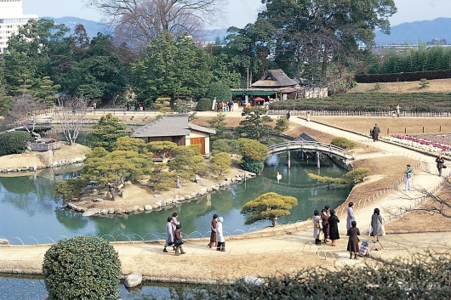
<일본 정원>
에도시대의 회유식 정원
도쿠가와 요리후사는 막부로부터 에도 시내의 부지를 하사받아 그곳에 저택과 대규모 정원을 조성하고 ‘고라쿠엔(後樂園)’이라 명명

Slide 26
<일본 정원>
일본 정원의 사상적 배경
1. 일본 고유의 토속신앙, 불교, 도교
2. 종교적 상징 사상을 정원 구성 원리에 활용
3. 구체적으로 조형화하는 것
정원 조성의 원리
1. 자연을 표현한다는 원리
2. 차경의 원리
3. 축경의 원리

Slide 27
일본 음식 문화

Slide 28
<일본 음식문화>
-일본의 식사예절
일본에서는 숟가락을 거의 사용하지 않는다.
음식을 떨어뜨릴 수도 있으므로 밥그릇을 한 손으로 들고 먹는다.
미소시루라는 된장국도 젓가락으로 휘저어서 입에 대고 마신다.

Slide 29
<일본 음식문화>
- 일본음식의 특징
⦁일본인 식생활의 주식은 쌀이다.
⦁다섯 가지 맛과 색을 중요시하며, 다섯가지 조리법을 기본 조리법으로 한다.
⦁재료는 제철음식 위주로 요리한다.
⦁음식을 담아내는 그릇과 음식과의 조화를 고려해서 담는다.

Slide 30
<일본 음식문화>
- 일본음식의 종류
⦁쇼진 요리
동물성 식품을 피하고 식물성 재료만 사용하는 요리.
⦁혼젠 요리
무사의 집안에서 전래된 요리.
⦁가이세키 요리
연회 요리.

Slide 31
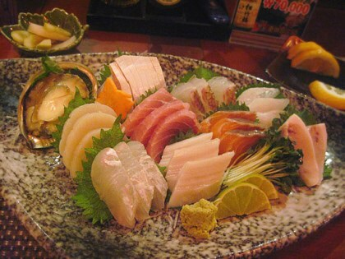
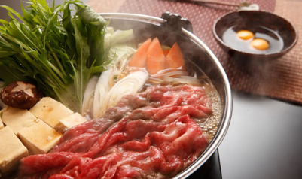
<일본 음식문화>
- 일본의 대표적인 음식
⦁사시미
⦁스키야키

Slide 32
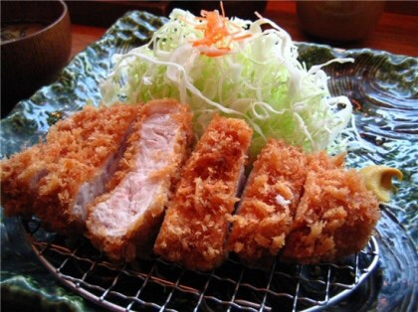
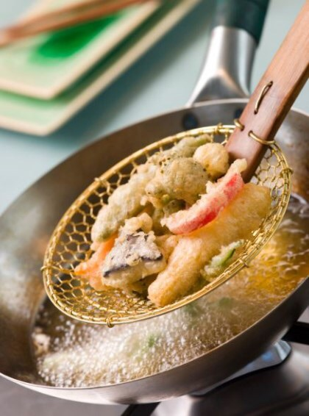
<일본 음식문화>
⦁돈카츠
⦁덴푸라

Slide 33
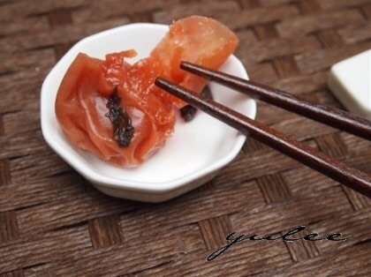
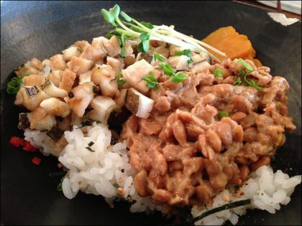
<일본 음식문화>
⦁우메보시
⦁낫토

Slide 34
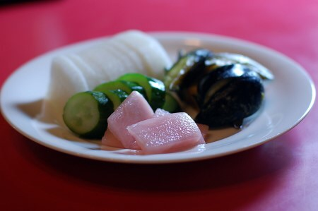
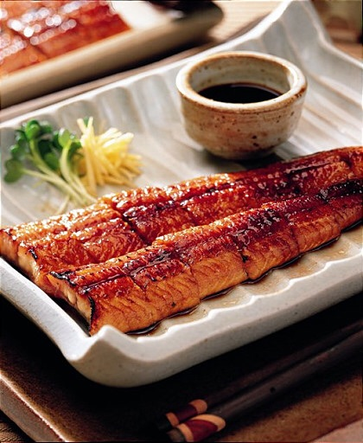
<일본 음식문화>
⦁쓰케모노
⦁우나기노 가바야키

Slide 35
음식문화예절

Slide 36
일본 전통의상

Slide 37
<일본 전통의상>
◈와후쿠: 일본인의 전통적인 복장
16세기 이전
일본인들은 일본전통의상을
‘기모노’라고 칭함
16세기 명치시대에
‘와후쿠’라는 명칭을 더욱 많이 사용

Slide 38
<일본 전통의상>
(미혼여성) 후리소데
(기혼여성) 도메소데
기모노
와후쿠
(일본전통의상을 통칭하는 말)
여성 하카마 (졸업식)
남성 하카마 (성인식)
하카마
여성 유카타 (축제)
남성 유카타 (축제)
유카타

Slide 39
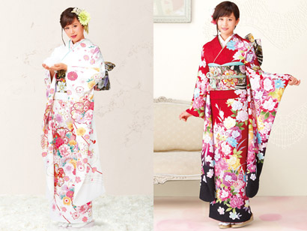
<일본 전통의상>
◈기모노의 종류에는 어떤 것이 있을까?
- 기모노는 성별과 입는 장소에 따라 종류가 다양함 (후리소데, 도메소데, 호몬기, 하카마, 나가기, 하오리, 유카타)
- 후리소데 : 미혼여성들만이 입는 기모노

Slide 40
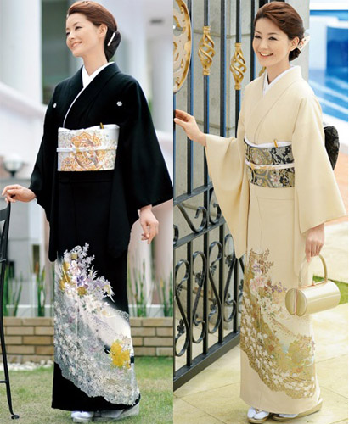
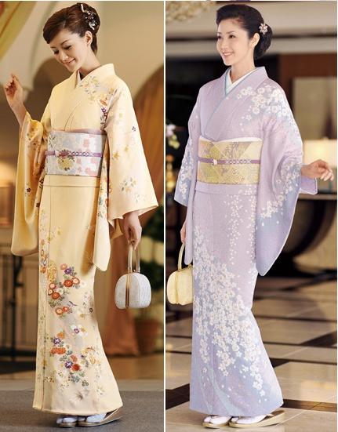
<일본 전통의상>
- 도메소데 : 기혼여성만이 입는 격조와 기품이 있는 최상의 예복
- 호몬기 : 후리소데와 도메소데 다음으로 격조 있는 기모노

Slide 41
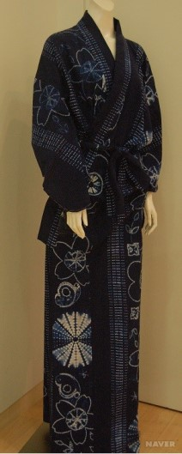
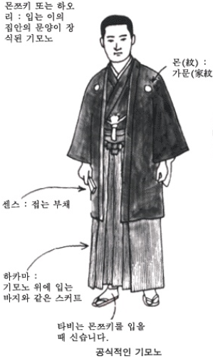
<일본 전통의상>
하카마 : 남자의 예복용 하의
하오리 : 나가기 위에 입는 짧은 겉옷
유카타 : 헤이안 시대의 귀족들이 물기를 빨아들이는 마로 지은 기모노로 목욕을 마치고 가운처럼 걸침

Slide 42
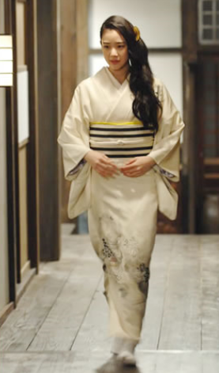
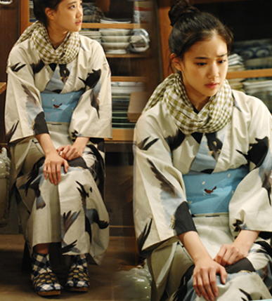
<일본 전통의상>
◈부속품
일본 전통의상의 부속품으로
(오비, 다비, 조리, 게타, 센스) 가 있음
- 오비 : 기모노의 허리에 두르는 넓은 띠

Slide 43
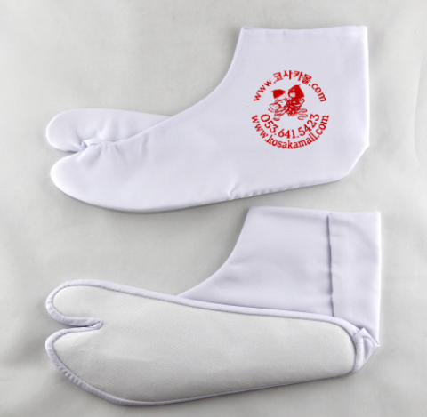
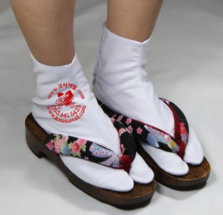
<일본 전통의상>
- 다비 : 일본 버선
- 조리 : 기모노를 입을 때 신는 일본 전통 신발

Slide 44
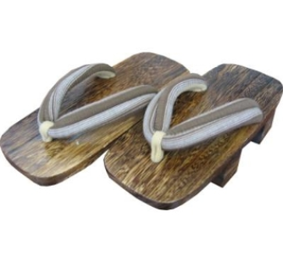
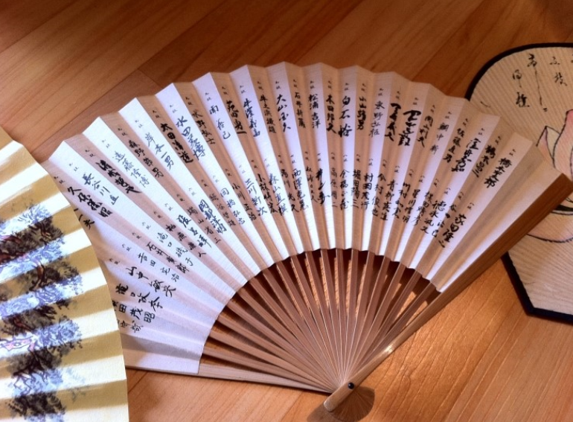
<일본 전통의상>
- 게타 : 유카타를 입을 때 신는 신발 (일본 나막신)
센스 : 일본의 전통의상과 잘 어울리는 쥘부채

Slide 45
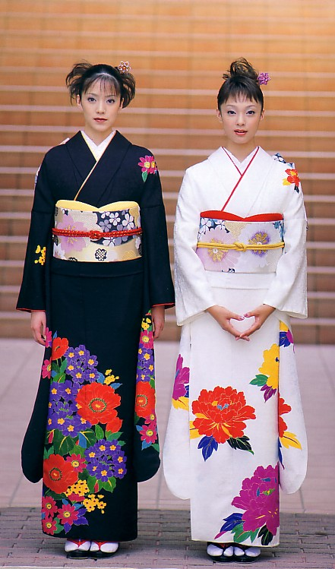
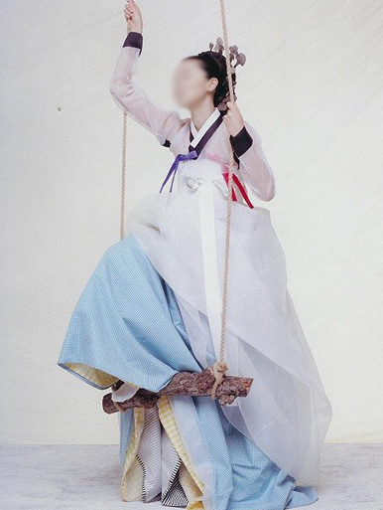
<일본 전통의상>
한복과 기모노의 美의식
기모노- 단추 등을 사용하지 않으며 직선으로 재단된 형태
흐트러짐 없이 절제된 美
한복- 직선과 부드러운 곡선이 조화
자유로움과 여유의 美

Slide 46
일본 전통의상

Slide 47
일본 전통그림

Slide 48
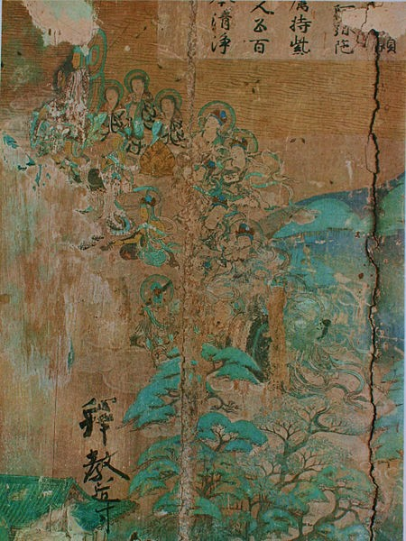
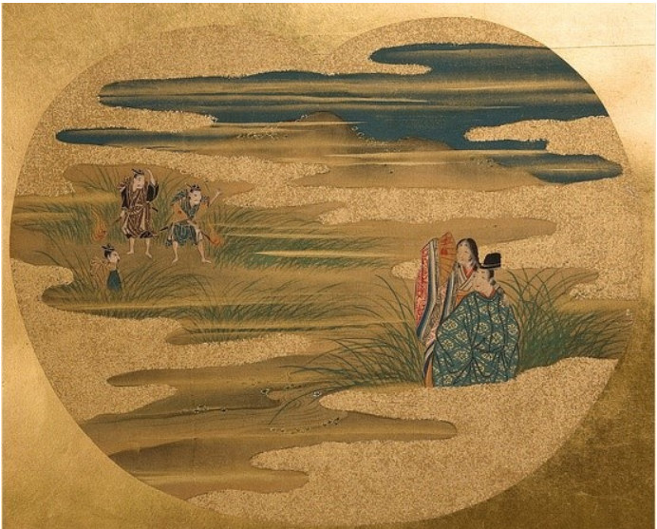
<일본 전통그림(야마토에)>
‘야마토에’
헤이안 시대(8세기~12세기) 후기 이후 견당사(문물수입의 목적 등으로 당나라에 파견된 사절)가 폐지 되는 등 한반도와 당나라로부터 문물 수입이 중단되자 일본의 독자적인 예술이 확립되기 시작했는데, 일본의 전통회화 ‘야마토에’가 출현.

Slide 49
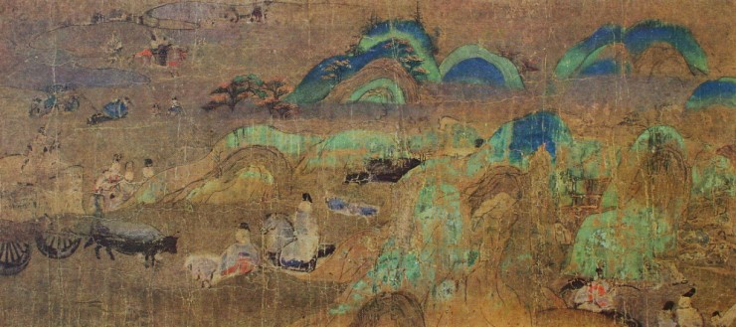
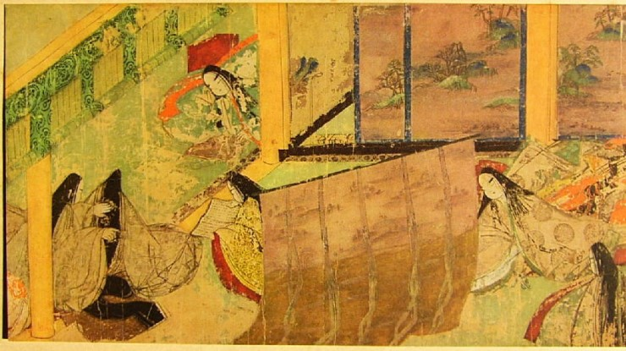
<일본 전통그림(야마토에)>
가장 오래 된 예인 겐지모노가타리에마키 源氏物語繪卷
지붕이 없는 일본식 건물을 위에서 내려다보는 원근법을 그림으로써 사용
헤이안 시대 후기의 전형적 특징을 가장 잘 보여주는 작품.

Slide 50
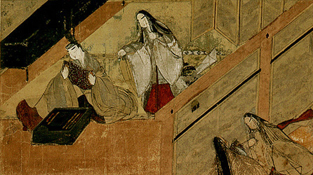
<일본 전통그림(야마토에)>
그림의 소재는 주로 소설이나 전래되어 오는 설화 등이며, 여러개의 두루마리에 이어서 그림.
야마토는 곧 일본을 가리키는 말인데 보다 정확히는 일본 문화의 중심지 지역을 이르는 용어로
‘나라현, 쿄토, 오사카’ 를 가리킴 .

Slide 51
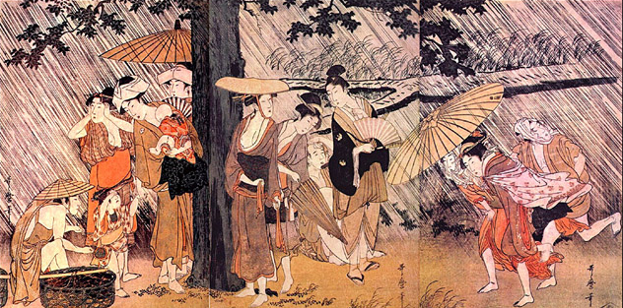
<일본 전통그림(우키요에)>
‘우키요에’
'우키요'(浮世)라는 말 자체를 풀이하면 '떠다니는 세상의 그림', 즉 현세의 이모저모를 그려낸 그림이라는 뜻.
처음에는 마을의 일상 생활, 어여쁜 창부들, 스모 역사들과 유명한 가부키 배우들의 초상화를 주제로 이후에 풍경화 또한 널리 제작됨.
메이지 시대에 들어와 사진 · 기계인쇄 등의 기술의 발전으로 인해 쇠퇴.
우키요에의 기법은 유럽인들(프랑스 인상파 작가들)에게 주목을 받았으며 일본의 만화 및 애니메이션에 영감을 주었음.

Slide 52




<일본 전통그림(우키요에)>
우키요에의 종류
미인화(비진가:젊은 여성이나 인기배우) 희화(키가:풍자적인 요소 포함)
만화(만가:그림책, 여러가지 만물을 그려놓음)
무사그림(무샤에:전설, 기전, 역사의 인물)
역사화(레키시가:역사적 명장면)
우키요에의 대표 화가
스즈키 하루노부(鈴木春信)
도슈사이 샤라쿠(東洲斎写楽)
우타가와 히로시게(歌川広重)
가쓰시카 호쿠사이 (葛飾北斎)
기타가와 우타마로(喜多川歌麿)
게이사이 에이센(渓斎 英泉)
우타가와 구니요시(歌川国芳)
쓰키오카 요시토시(月岡芳年)
‘붉은 후지산＇
‘가나가와 앞바다의 거대 파도’
‘미츠쿠니의 해골요괴 퇴치도’
‘겐페이 전쟁’의 ‘토모모리의 해저 군영’

Slide 53


<일본 전통그림(우키요에)>
우키에요의 영향을 받은 인상파 대표 화가 ‘고흐’
19세기 중반이후 당시 우키요에의 일본미술 화풍이 유렵의 인상파 화가들에게 매료되어 그들의 작품속에 나타나곤 함.
강렬한 색체와 역동적인 일본미술의 대표 우키요에의 작품을 보고 크게 반해 ‘고흐’는 자신의 작품속배경에
삽입하여 그려놓음.
-고흐 작품 ‘탕기영감의 초상’
-우키요에 영향의 작품

Slide 54

<일본 전통그림(화조화)>
‘화조화’
화조화는 꽃, 새, 벌레 등을 그린 것으로, 인물화나 수묵화(산수화)와 함께
동양화의 대표적인 주제
일본은 중국의 영향을 받아 헤이안(平安)시대에 들어서서 그리기 시작.
-화조화에는 그려져 있는 꽃이나 새의 종류에 따라 4계가 표현되어 있음.
봄: 꽃-모란, 매화, 동백, 조릿대 / 새-꾀꼬리, 황금새, 참새, 할미새
여름: 꽃-버들, 갈대, 벗풀, 수련, 속새, 들장미 / 새-백로, 제비, 물총새
가을: 꽃-단풍, 부용, 국화, 용담 / 새-꿩, 메까치, 딱새
겨울: 꽃-동백, 매화 / 새-두루미, 원앙, 물까치, 곤줄박이, 산비둘기

Slide 55



<일본 전통그림(화조화)>
화조도(花鳥図)
자양화쌍계도(紫陽花双鶏図)
가메도우메야시키(亀戸梅屋舗)

Slide 56
일본 화투

Slide 57
화투의 유래
1543년 표류된 포르투갈인에 의해 전래된 서양의 카드가 240년 간을 거쳐 18세기 말 화투로 변화
화투가 한국에 전해진 것은 19세기 말 대마도 상인에 의해 부산에 들어 왔을것으로 추정

Slide 58

화투의 문화 기호
3,5,9월에만 동물 그림이 없는데 그 이유는 이 3개의 월에는 사람이 등장하기 때문이다
3월 - 벚꽃놀이 5월– 붓꽃감상 9월 - 국화제
1,3,8,11,12의 다섯 달에만 광이 배치된것은 일본의 대표적인 명절이 들어 있는 달이라는 공통적 특징이 있다.
1월 – 설날 3월 – 벚꽃축제 8월 – 오봉과 달구경
11월 – 어린이명절 12월 – 세모
8,12월(한국 11월)을 제외한 모든 달에 띠가 있는데 이 띠는 일본인의 시작풍류를 상징한다.
8월 – 바쁜 추수기 12월 – 바쁜 세모

Slide 59


화투의 문화기호의 의미
1월 : 송학(松鶴)
일본의 대표적인 세시풍속을 그린 것이다.
우리나라에서는 무병 장수를 상징한다.
2월 : 매조(梅鳥)
매화는 일본인들에게 친숙한 꽃이며 꾀꼬리는 봄을 나타내는 대표적인 텃새이다.

Slide 60


화투의 문화기호의 의미
3월 : 벚꽃
벚꽃은 일본의 국화이며 광의 벚꽃 아래에 있는 것은 [만막] 이라 불리는 것으로 일본에서 사용되는 전통적인 휘장이다
4월 : 흑사리
일본에서 각종 행사 시 가마에 장식, 가문의 문양으로 쓰이는 등 식물이지만 우리나라에서는 절개가 없는 덩굴 식물이라 사용되지 않았다고 한다.

Slide 61


화투의 문화기호의 의미
5월 : 난초(蘭草)
습지의 야쯔하시 라는 다리를 걸으며 붓꽃을 감상하는 일본의 풍취를 상징하고 있다.
6월 : 모란(牡丹)
고귀한 이미지를 가진 꽃으로 서양에서 장미라면 동양에서는 모란을 가리킬 만큼 꽃 중의 왕으로 불린다

Slide 62


화투의 문화기호의 의미
7월 : 홍싸리
싸리는 가을 7초중의 선두지만 우리나라에서는 빗자루를 만드는 천한 수종이며 멧돼지는 7월의 사냥철을 나타낸다
8월 : 공산(空山)
둥근 달을 보며 과일 같은 것을 창가에 두고 달에게 바치는 소박한 명절인 월견자(月見子) 를 나타낸다

Slide 63


화투의 문화기호의 의미
9월 : 국준(菊俊)
중국의 기수민속의 영향을 받아 중앙절(9월 9일)에 술에 국화꽃을 넣어 마시며 무병장수를 기원하는 일본의 관습을 나타낸다.
10월 : 단풍(丹楓)
단풍이 물들기 시작할때 그 색채의 변화를 즐기는 일본인들의 풍취를 상징 사슴은 근세에 성행했던 사슴사냥철을 의미한다

Slide 64


화투의 문화기호의 의미
11월 : 벽오동(碧梧桐)
11월의 오동 과 봉황은 일본왕의 도포에 쓰이는 문양으로 왕권을 상징한다.
12월 : 비(雨)
광의 갓을 쓴 사람은 일본 서예가중의 한사람인 오노도후 이며 오도노후의 설화를 바탕으로 구성한 것이다

Slide 65
Q&A

